Slide 1
Центральная и осевая симметрия
Подготовила
ученица 8 «Б» класса
Шкляр Юлия.

Slide 2
Определение симметрия (означает «соразмерность» ) — свойство геометрических объектов совмещаться с собой при определенных преобразованиях. Под симметрией понимают всякую правильность во внутреннем строении тела или фигуры.
Симметрия относительно точки — это центральная симметрия , а симметрия относительно прямой — это осевая симметрия.

Slide 3


Slide 4
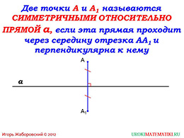

Slide 5
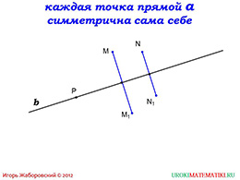

Slide 6
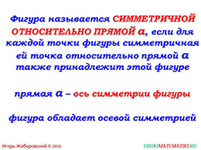

Slide 7
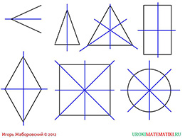
Фигуры, обладающие осевой симметрией :

Slide 8
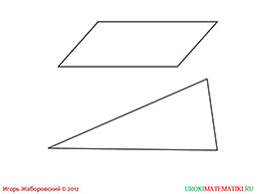
Фигуры, у которых нет осей симметрии :

Slide 9
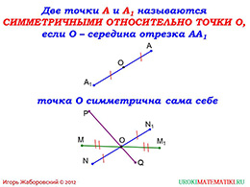

Slide 10
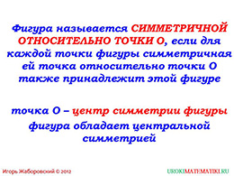

Slide 11
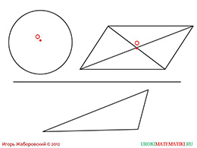
Фигуры, обладающие центральной симметрией :

Slide 12
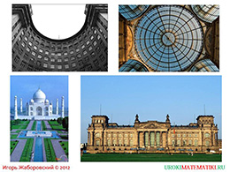
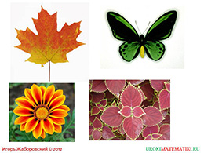
Примеры симметрии в природе :

Slide 13
Спасибо за внимание ☺☺☺

